Slide 1
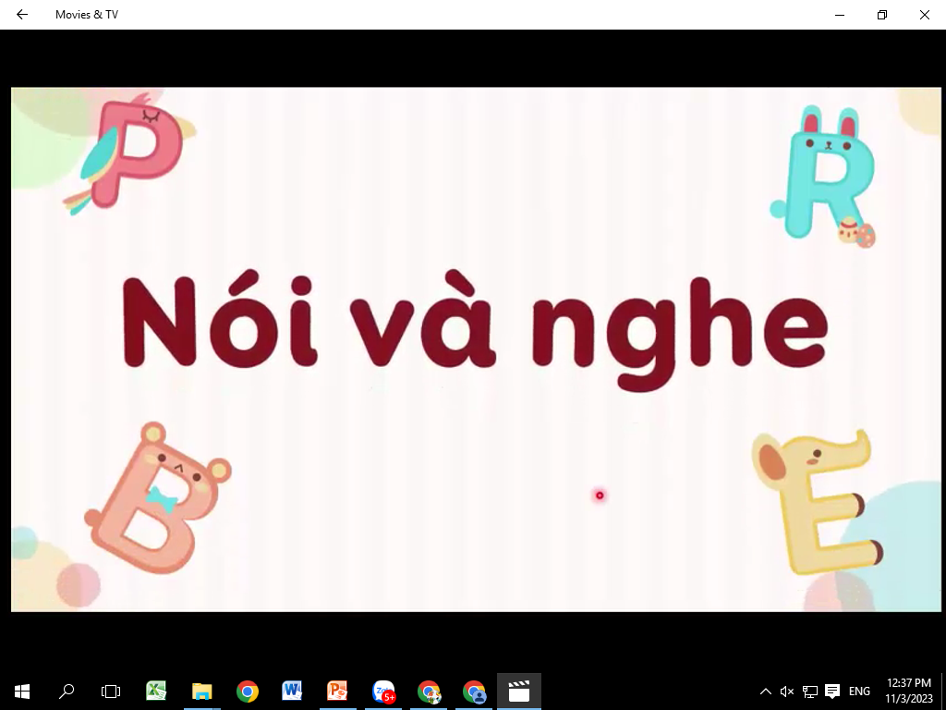

Slide 2
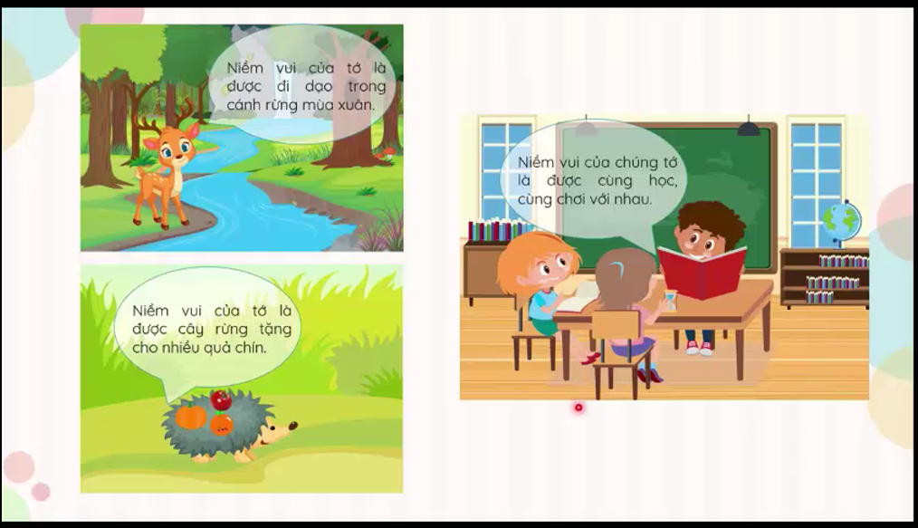
1. Quan sát tranh và nói về niềm vui của các nhân vật trong mỗi tranh

Slide 3
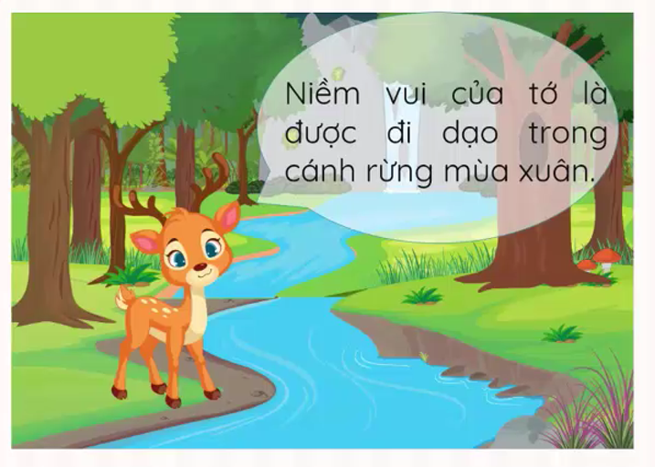
1. Quan sát tranh và nói về niềm vui của các nhân vật trong mỗi tranh

Slide 4
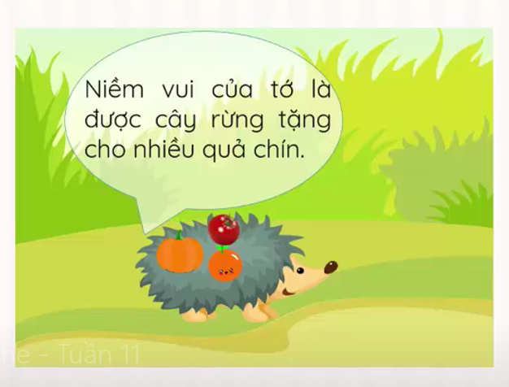
1. Quan sát tranh và nói về niềm vui của các nhân vật trong mỗi tranh

Slide 5
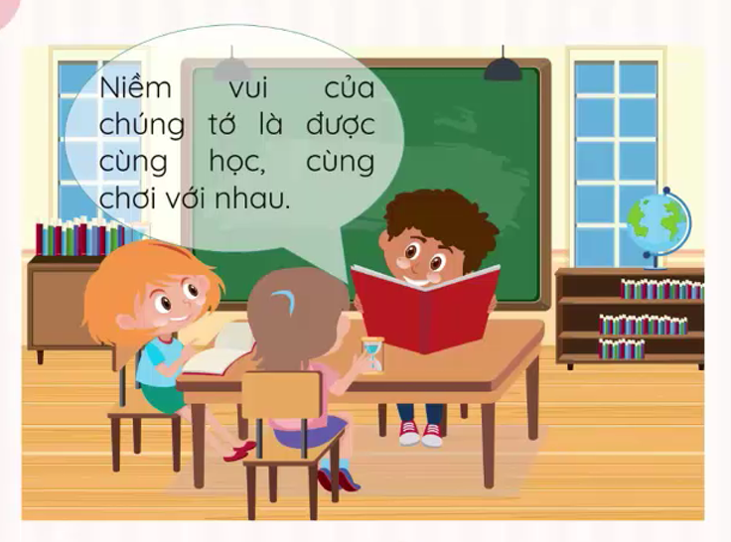
1. Quan sát tranh và nói về niềm vui của các nhân vật trong mỗi tranh

Slide 6
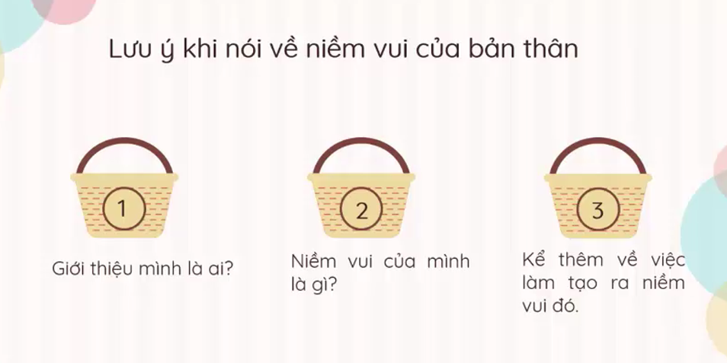
2. Niềm vui của em là gì? Điều gì làm em không vui? Hãy chia sẻ cùng các bạn.

Slide 7
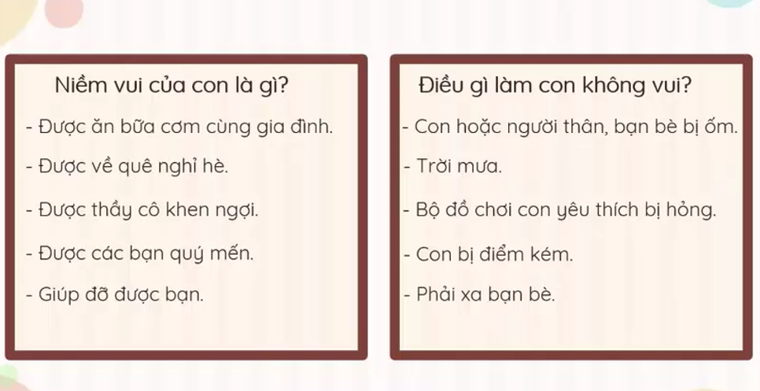
2. Niềm vui của em là gì? Điều gì làm em không vui? Hãy chia sẻ cùng các bạn.

Slide 8
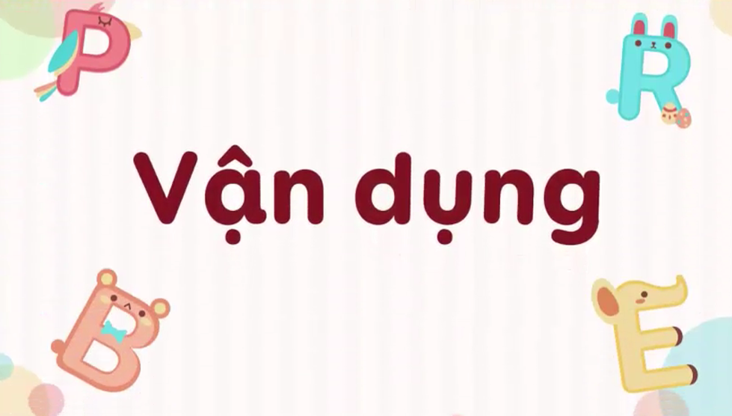

Slide 9
